Slide 1


Особенности проведения запроса котировок в электронной форме

Slide 2

ОСОБЕННОСТИ ПРОВЕДЕНИЯ ЭЛЕКТРОННОГО ЗАПРОСА КОТИРОВОК
Запрос котировок в электронной форме – способ определения поставщика, при котором информация о закупке сообщается неограниченному кругу лиц путем размещения извещения в ЕИС, победителем признается участник, предложивший наиболее низкую цену контракта и соответствующий требованиям, установленным в извещении.
Условия проведения электронного запроса котировок:
начальная (максимальная) цена контракта не превышает 500 тыс. руб.;
годовой объём таких закупок не превышает 10% совокупного годового объема закупок заказчика;
годовой объём таких закупок не составляет более чем 100 млн. руб.
Особенности:
не требуется составление документации о закупке;
отсутствует обеспечение заявок;
не является обязательным обеспечение исполнения контракта (по общему правилу);
не предусмотрена подача запросов на разъяснение положений извещения;

Slide 3
ОСОБЕННОСТИ ПРОВЕДЕНИЯ ЭЛЕКТРОННОГО ЗАПРОСА КОТИРОВОК
Извещение о проведении электронного запроса котировок содержит (ст. 82.4 44-ФЗ):
адрес ЭП в сети «Интернет»;
информацию в соответствии с пп.1-6, п.8, пп.9-12 ст.42 44-ФЗ:
наименование, место нахождения, почтовый адрес, адрес электронной почты, номер контактного телефона, ответственное должностное лицо;
краткое изложение условий контракта (наименование, описание объекта закупки, количество, место доставки, место выполнения работы, оказания услуги, сроки поставки товара, завершения работы, график оказания услуг, НМЦК, источник финансирования; цена единицы работы, услуги, цена запасных частей к технике, оборудованию - если объем подлежащих выполнению работ, услуг невозможно определить);
идентификационный код закупки;
ограничение участия в определении поставщика;
способ определения поставщика;
срок, место и порядок подачи заявок;
размер обеспечения исполнения контракта (право заказчика);
преимущества учреждениям и предприятиям УИС, организациям инвалидов;
информация об условиях, запретах, ограничениях иностранных ТРУ;
информация об осуществлении закупки ТРУ по государственному оборонному заказу;
размер аванса (если предусмотрена выплата аванса)

Slide 4
ОСОБЕННОСТИ ПРОВЕДЕНИЯ ЭЛЕКТРОННОГО ЗАПРОСА КОТИРОВОК
Извещение о проведении электронного запроса котировок содержит (ст. 82.4 44-ФЗ):
дату и время окончания срока подачи заявок на участие;
информацию о контрактной службе, контрактном управляющем, ответственных за заключение контракта;
срок, в течение которого победитель или иной участник должен подписать контракт;
условия признания победителя или иного участника уклонившимися от заключения контракта;
информацию о возможности одностороннего отказа от исполнения контракта в соответствии с чч.8 - 25 ст.95 44ФЗ;
требования к участникам и перечень информации и электронных документов, которые должны быть представлены участниками по п.1 ч.1 ст.31 44-ФЗ, по ч. 1.1 ст. 31 44-ФЗ (при наличии данного требования)
К извещению должен быть приложен проект контракта.

Slide 5
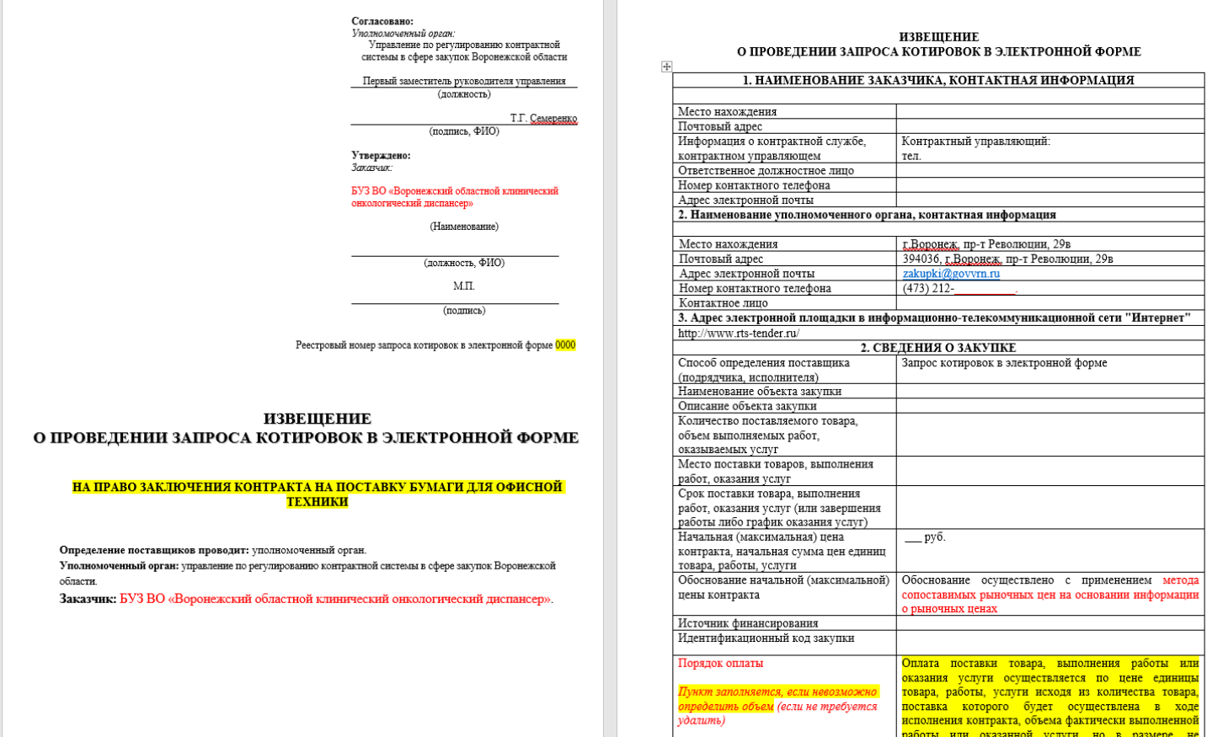
ОСОБЕННОСТИ ПРОВЕДЕНИЯ ЭЛЕКТРОННОГО ЗАПРОСА КОТИРОВОК
Извещение о проведении электронного запроса котировок содержит (ст. 82.4 44-ФЗ):

Slide 6
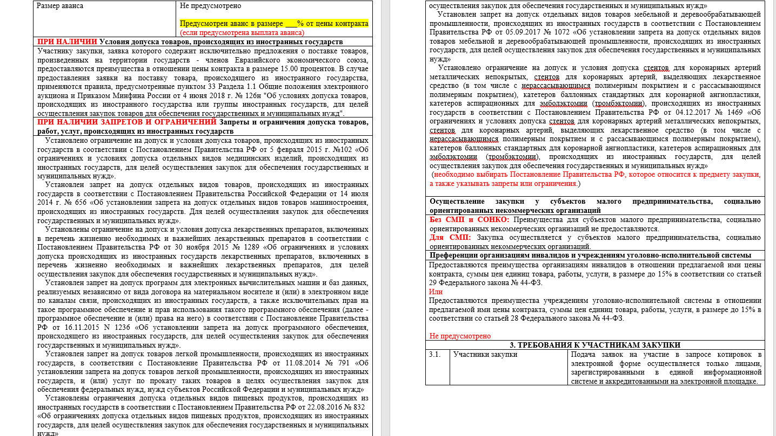
ОСОБЕННОСТИ ПРОВЕДЕНИЯ ЭЛЕКТРОННОГО ЗАПРОСА КОТИРОВОК
Извещение о проведении электронного запроса котировок содержит (ст. 82.4 44-ФЗ):

Slide 7
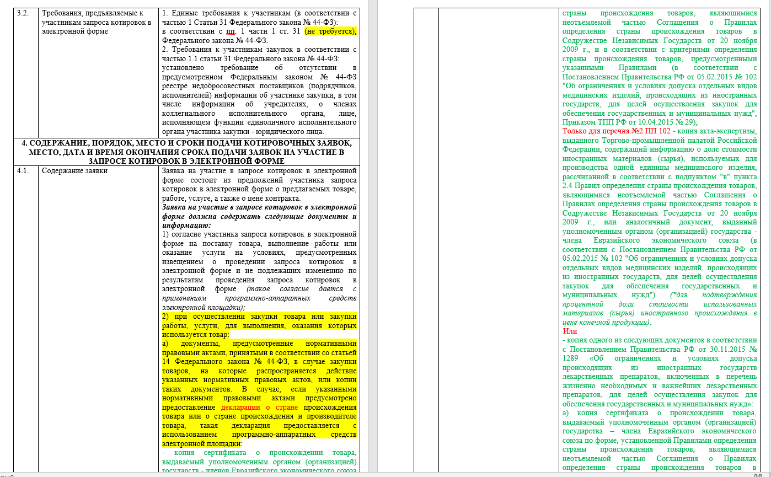
ОСОБЕННОСТИ ПРОВЕДЕНИЯ ЭЛЕКТРОННОГО ЗАПРОСА КОТИРОВОК
Извещение о проведении электронного запроса котировок содержит (ст. 82.4 44-ФЗ):

Slide 8
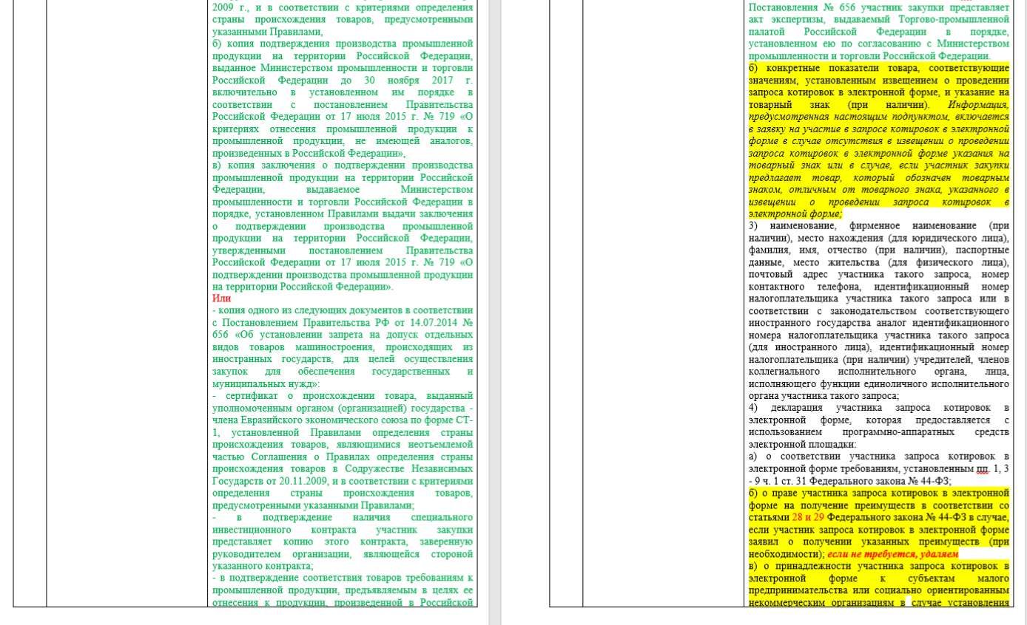
ОСОБЕННОСТИ ПРОВЕДЕНИЯ ЭЛЕКТРОННОГО ЗАПРОСА КОТИРОВОК
Извещение о проведении электронного запроса котировок содержит (ст. 82.4 44-ФЗ):

Slide 9
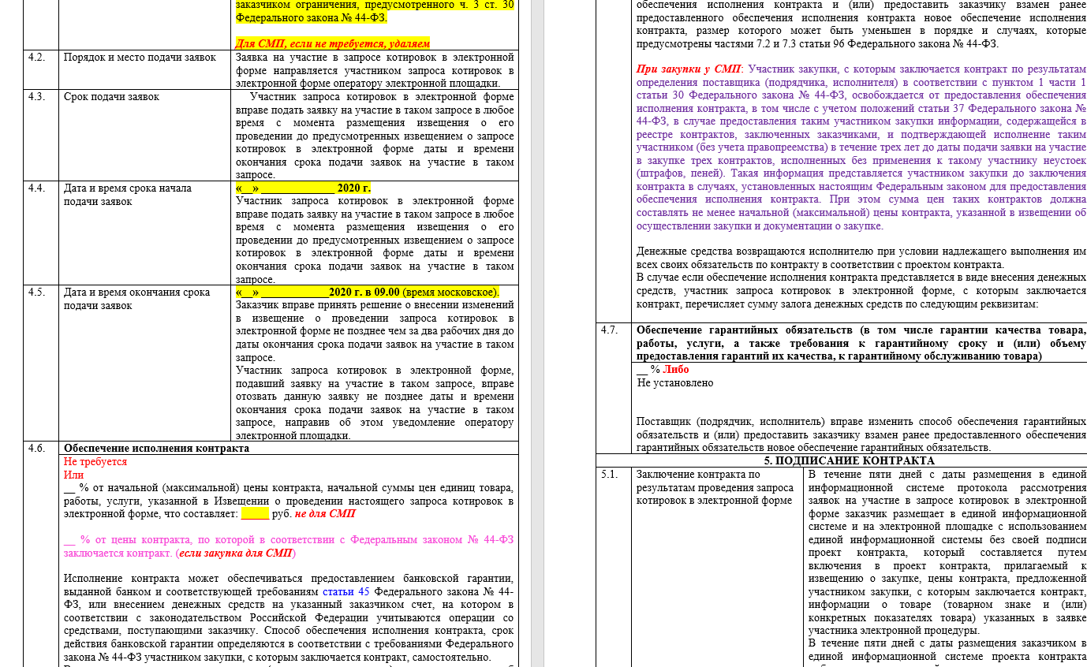
ОСОБЕННОСТИ ПРОВЕДЕНИЯ ЭЛЕКТРОННОГО ЗАПРОСА КОТИРОВОК
Извещение о проведении электронного запроса котировок содержит (ст. 82.4 44-ФЗ):

Slide 10
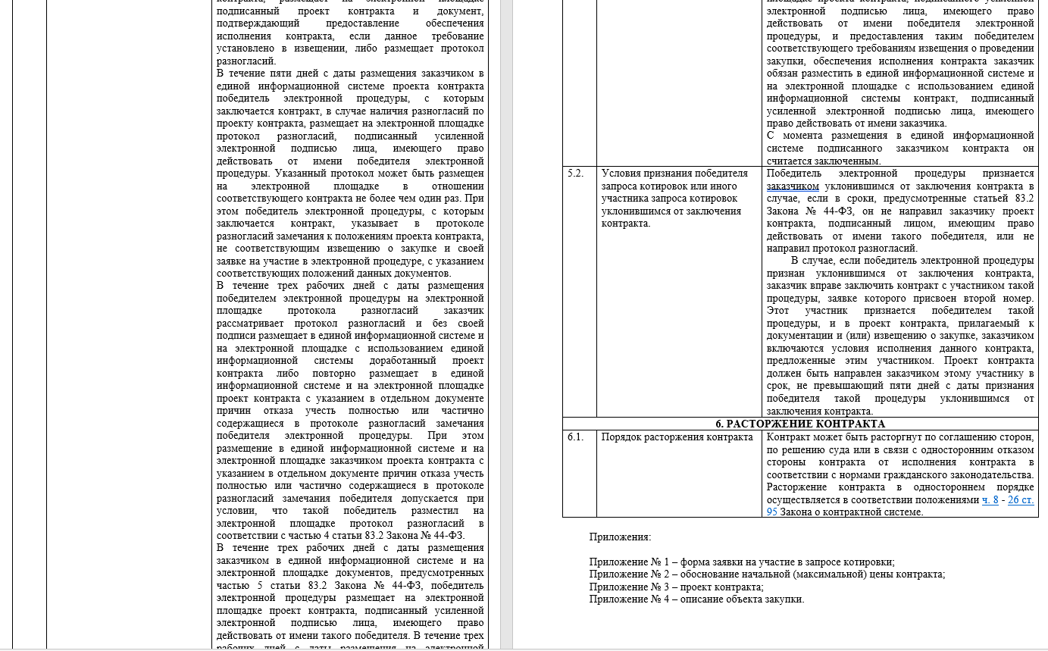
ОСОБЕННОСТИ ПРОВЕДЕНИЯ ЭЛЕКТРОННОГО ЗАПРОСА КОТИРОВОК
Извещение о проведении электронного запроса котировок содержит (ст. 82.4 44-ФЗ):

Slide 11
ПРОВЕДЕНИЕ ЭЛЕКТРОННОГО ЗАПРОСА КОТИРОВОК
Подача заявок на участие
Размещение изменений в ЕИС
Рассмотрение заявки
Внесение изменений в извещение
Протокол направляется оператору
2 р.д.
1 р.д.
1 р.д.
5 р.д.
! В течение одного рабочего дня, следующего после даты окончания срока подачи заявок на участие в запросе котировок в электронной форме, котировочная комиссия рассматривает заявки на участие в таком запросе.

Slide 12
ОСОБЕННОСТИ ПРОВЕДЕНИЯ ЭЛЕКТРОННОГО ЗАПРОСА КОТИРОВОК
Внесение изменений в извещение
Изменение объекта закупки
не допускается!
право заказчика принять решение
не позднее, чем за 2 рабочих дня до даты окончания подачи заявок
размещение изменений в ЕИС в течение 1 рабочего дня с даты принятия решения
продление срока подачи заявок
не менее, чем на 5 рабочих дней с даты размещения изменений в ЕИС (до даты истечения срока подачи заявок)

Slide 13
ОСОБЕННОСТИ ПРОВЕДЕНИЯ ЭЛЕКТРОННОГО ЗАПРОСА КОТИРОВОК
Заявка на участие в запросе котировок в электронной форме
Предложения о предлагаемых товаре, работе, услуге
Предложения о цене контракта
согласие участника (дается с применением программно-аппаратных средств ЭП)
при осуществлении закупки товара или закупки работы, услуги, для выполнения, оказания которых используется товар:
а) документы, предусмотренные ст. 14 44-ФЗ;
б) конкретные показатели товара, соответствующие значениям, установленным извещением о проведении запроса котировок в электронной форме, и указание на товарный знак (при наличии) (включается в заявку в случае отсутствия в извещении указания на товарный знак или в случае, если участник закупки предлагает товар, который отличен от товарного знака, указанного в извещении)
наименование, фирменное наименование (при наличии), место нахождения (для ЮЛ), ФИО (при наличии), паспортные данные, место жительства (для ФЛ), почтовый адрес, номер контактного телефона, ИНН участника или аналог ИНН (для иностранного лица), ИНН (при наличии) учредителей, членов коллегиального исполнительного органа, лица, исполняющего функции единоличного исполнительного органа участника
Требовать от участника предоставление иных документов и информации не допускается!
декларация, с использованием программно-аппаратных средств ЭП:
о соответствии участника пп. 1, 3 - 9 ч. 1 ст. 31 44-ФЗ;
о праве участника на получение преимуществ (ст. 28 и 29 44-ФЗ) в случае, если участник заявил об их получении (при необходимости);
о принадлежности к СМП/ СОНКО (ч. 3 ст. 30 44-ФЗ) (при наличии)

Slide 14
ОСОБЕННОСТИ ПРОВЕДЕНИЯ ЭЛЕКТРОННОГО ЗАПРОСА КОТИРОВОК
Заявка на участие в электронном запросе котировок
только от лиц, зарегистрированных в ЕИС и аккредитованных на ЭП;
подается оператору;
участник вправе подать только одну заявку (если 2 и более, то все заявки возвращаются оператором участнику);
участник вправе отозвать свою заявку до истечении срока окончания подачи заявок
Оператор ЭП присваивает заявке
идентификационный номер и направляет
участнику уведомление о получении заявки
в течение 1 часа с момента получения заявки

Slide 15
ОСОБЕННОСТИ ПРОВЕДЕНИЯ ЭЛЕКТРОННОГО ЗАПРОСА КОТИРОВОК
Возврат заявки оператором
заявка подана с нарушением требований ч.6 ст.24.1 (подписание электронных документов усиленной квалифицированной подписью)
подача участником двух и более заявок, если поданные раннее заявки не отозваны (возвращаются все заявки)
получения заявки после даты или времени окончания срока подачи заявок на участие
получения заявки от участника с нарушением требований ч.9 ст.24.2 44-ФЗ (до окончания срока регистрации в ЕИС осталось 3 месяца и менее)
заявка не содержит предложение о цене контракта, предложение превышает НМЦК или равно «0»
в РНП содержится информация об участнике, в т.ч. информация об учредителях, членах КИО, ЕИО (если заказчик установил требование по ч.1.1 ст.31 44-ФЗ)
!!! Оператор ЭП обязан уведомить участника об основаниях возврата заявки с указанием положений 44-ФЗ, которые были нарушены, одновременно с возвратом заявки

Slide 16
ОСОБЕННОСТИ ПРОВЕДЕНИЯ ЭЛЕКТРОННОГО ЗАПРОСА КОТИРОВОК
Отклонение заявки комиссией
непредоставление документов и (или) информации или предоставления недостоверной информации, предусмотренной ч. 9 ст. 82.3 44-ФЗ;
2) несоответствия информации ч. 9 ст. 82.3 44-ФЗ.
!!! Заявка не отклоняется: отсутствуют документы, предусмотренные НПА, принятыми в соответствии со ст.14 44-ФЗ (за исключением случаев, когда установлен запрет)

Slide 17
ОСОБЕННОСТИ ПРОВЕДЕНИЯ ЭЛЕКТРОННОГО ЗАПРОСА КОТИРОВОК
Протокол рассмотрения заявок на участие
Рассматривает заявки котировочная комиссия заказчика, которая после оформления протокола направляет его оператору площадки. Оператор площадки (!) составляет протокол рассмотрения и оценки заявок, в котором проранжированы заявки и указан победитель.
подписывается всеми присутствующими членами комиссии не позднее даты окончания срока рассмотрения заявок
направляется заказчиком оператору ЭП не позднее даты окончания срока рассмотрения заявок на участие
содержит информацию:
о месте, дате и времени рассмотрения заявок
об идентификационных номерах заявок
об отклоненных заявках с обоснованием причин отклонения (в т.ч. с указанием положений 44-ФЗ и извещения, которым заявка не соответствует)
о решении каждого присутствующего члена комиссии в отношении каждой заявки

Slide 18
ОСОБЕННОСТИ ПРОВЕДЕНИЯ ЭЛЕКТРОННОГО ЗАПРОСА КОТИРОВОК
Признание запроса котировок в электронной форме несостоявшимся
По окончании срока подачи заявок
не подано ни одной заявки (ч. 14 ст. 82.3)
подана только одна заявка (ч. 14 ст. 82.3)
При рассмотрении котировочной комиссией
отклонены все заявки (ч. 9 ст. 82.4)
1 заявка признана соответствующей
(ч. 9 ст. 82.4)

Slide 19
ОСОБЕННОСТИ ПРОВЕДЕНИЯ ЭЛЕКТРОННОГО ЗАПРОСА КОТИРОВОК
Признание запроса котировок в электронной форме несостоявшимся
По окончании срока подачи заявок
нет заявок;
все отклонены;
«второй победитель» уклонился или отказался от заключения контракта
Осуществление новой закупки
(ч. 2 ст. 82.6)
не подано ни одной заявки (ч. 14 ст. 82.3)
подана только одна заявка (ч. 14 ст. 82.3)
Продление срока подачи заявок на 4 рабочих дня
При рассмотрении котировочной комиссией
отклонены все заявки (ч. 9 ст. 82.4)
1 заявка признана соответствующей
(ч. 9 ст. 82.4)
так и осталась одна заявка, соответствующая требования извещения;
по результатам рассмотрения только одна заявка соответствует
Контракт с ед. поставщиком в соответствии с
п. 25.2 ч. 1 ст. 93 (ч. 3 ст. 82.6)

Slide 20
ОСОБЕННОСТИ ПРОВЕДЕНИЯ ЭЛЕКТРОННОГО ЗАПРОСА КОТИРОВОК
Изменение существенных условий контракта невозможно!
Если закупка осуществлялась путем проведения запроса котировок, заказчик не вправе изменить условия заключенного контракта по основаниям, предусмотренным пунктом 1 части 1 статьи 95 Закона N 44-ФЗ.
В соответствии с письмом Минэконом развития РФ от 11 июня 2015 г. N Д28и-1759

Slide 21
ОСОБЕННОСТИ ПРОВЕДЕНИЯ ЭЛЕКТРОННОГО ЗАПРОСА КОТИРОВОК
Запрос котировок в электронной форме
НМЦК не более 3 млн. руб.
годовой лимит в 10% от совокупного годового объема закупок
срок подачи заявок сокращен до четырех рабочих дней
Порядок осуществления запроса котировок в электронной форме с 01.07.2020
отсутствует возможность внесения изменений
отмена закупки за один час до срока окончания подачи заявок
требование в соответствии с п. 1 ч. 1 ст. 31 44-ФЗ (лицензия, аттестат аккредитации)
ранжировать заявки будет закупочная комиссия
протокол разногласий победитель ЗК направить заказчику не сможет
заключение контракта не ранее, чем через 2 р.д.
заключение контракта с ед. поставщиком без продления срока подачи заявок

Slide 22
Спасибо за внимание!

